Slide 1
OpenStack故障处理

Slide 2
OpenStack服务众多，运维人员有必要了解和掌握OpenStack故障处理知识，更好的运维OpenStack。
本章节分为两个部分：理论和实验
理论部分主要讲解OpenStack故障处理基础知识、工具、典型排错方法及与故障处理相关的其他OpenStack服务。
实验部分重点练习OpenStack故障处理基本流程、常用命令及典型故障处理案例，帮助学员理论联系实际，真正掌握OpenStack故障处理能力 。

Slide 3
学完本课程后，您将能够：
描述OpenStack故障处理基本流程
使用OpenStack故障处理常用工具
处理OpenStack典型故障
描述OpenStack与故障处理相关的服务
具备OpenStack日常故障处理能力

Slide 4
OpenStack故障处理基础
OpenStack故障处理工具
OpenStack典型故障处理
OpenStack动手实验：故障处理
OpenStack故障处理相关项目

Slide 5
OpenStack故障处理一般方法
OpenStack发生故障时，可以通过以下方法进行故障诊断和处理：
验证OpenStack服务状态
为OpenStack服务启用调试模式
检查OpenStack服务的配置文件
检查OpenStack服务日志记录
这些方法之间没有严格的先后顺序，请根据实际情况选择不同故障处理方法。

Slide 6
验证OpenStack服务状态
要确保OpenStack服务已启动并运行，请验证每个控制器节点上的服务状态。某些OpenStack服务需要在非控制器节点上进行额外验证。
方法一：
使用SERVICE_NAME service-list可以快速验证OpenStack服务状态：
例如nova service-list
方法二：
如果服务不支持service-list命令，可以使用如下方法验证：
先ps -aux | grep SERVICE_NAME查找出服务
例如ps –aux | grep nova
再service SERVICE_NAME status验证服务状态
例如 service nova-api status
Notes:
Ubuntu目前一般使用systemctl管理服务，例如systemctl status nova-api.service。

Slide 7
验证OpenStack服务状态一览表
服务 | 控制节点验证 | 非控制节点验证
Nova | nova service-list | service nova-compute status
Cinder | service cinder-api status service cinder-scheduler status | service cinder-volume status service cinder-backup status
Glance | service glance-api status service glance-registry status
Neutron | service neutron-server status neutron agent-list | service neutron-openvswitch-agent status
Heat | heat service-list
Horizon | service apache2 status netstat -nltp | egrep ‘80|443'
Keystone | service apache2 status netstat -nltp | egrep '5000|35357'
Swift | swift stat
如果服务状态异常，可以尝试重启服务，例如service nova-compute restart
Notes:
systemctl restart nova-compute.service

Slide 8
检查OpenStack服务日志记录
OpenStack的日志系统非常完善，大多数的故障都能从日志中找到原因。
OpenStack日志路径通常在/var/log/SERVICE_NAME下。
节点类型 | 服务 | 日志路径
控制节点 | nova-* | /var/log/nova
控制节点 | glance-* | /var/log/glance
控制节点 | cinder-* | /var/log/cinder
控制节点 | keystone-* | /var/log/keystone
控制节点 | neutron-* | /var/log/neutron
控制节点 | horizon | /var/log/apache2/
所有节点 | misc (swift, dnsmasq) | /var/log/syslog
计算节点 | libvirt | /var/log/libvirt/libvirtd.log
计算节点 | VM实例Console（启动消息） | /var/lib/nova/instances/INSTANCE-ID/console.log
块存储节点 | cinder-volume | /var/log/cinder/cinder-volume.log

Slide 9
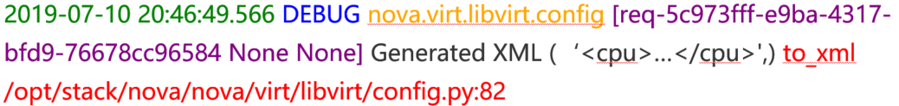
检查OpenStack服务日志记录 - 日志解读
OpenStack 的日志格式都是统一的：
代码模块是nova.virt.libvirt.config
日志内容是生成XML文件
源代码文件是/opt/stack/nova/nova/virt/libvirt/config.py 的 82 行，方法是to_xml
时间戳
日志等级
代码模块
Request ID
日志内容
源代码位置
Notes:
日志截图来自实验过程截图。
日志格式说明：
时间戳 日志记录的时间，包括 年 月 日 时 分 秒 毫秒
日志等级 有INFO WARNING ERROR DEBUG等
代码模块 当前运行的模块Request ID 日志会记录连续不同的操作，为了便于区分和增加可读性，每个操作都被分配唯一的Request ID,便于查找
日志内容 这是日志的主体，记录当前正在执行的操作和结果等重要信息
源代码位置 日志代码的位置，包括方法名称，源代码文件的目录位置和行号。这一项不是所有日志都有

Slide 10
为OpenStack服务启用调试模式
如果需要获取更多日志信息，可以为OpenStack服务启用调试模式。
开启调试模式，登录每个控制节点，将OpenStack服务配置文件的DEFAULT部分配置为“debug=true”。
例如Nova，配置/etc/nova/nova.conf的DEFAULT部分
debug = true
注意：
处理故障后，请及时关闭OpenStack服务的调试模式，否则会影响性能。
Notes:
以下服务需要其他配置才能启用调试模式：
Cinder，使用Cinder角色编辑每个节点上的配置文件。
Glance，两个配置文件：/etc/glance/glance-api.conf 和/etc/glance/glance-registry.conf

Slide 11
检查OpenStack服务的配置文件
警告：
一般情况下，避免修改OpenStack服务的配置文件，可能严重影响OpenStack。
修改配置文件前，务必确保提前备份配置文件，以便随时还原。
核心服务 | 配置文件路径
Nova | /etc/nova/api_paste.ini | /etc/nova/nova.conf
Cinder | /etc/cinder/api_paste.ini | /etc/cinder/cinder.conf
Glance | /etc/glance/glance-api.conf /etc/glance/glance-cache.conf /etc/glance/glance-registry.conf | /etc/glance/glance-scrubber.conf /etc/glance/glance-registry-paste.ini /etc/glance/glance-api-paste.ini
Neutron | /etc/neutron/api-paste.ini /etc/neutron/neutron.conf /etc/neutron/dhcp_agent.ini | /etc/neutron/metadata_agent.ini /etc/neutron/plugins/evs/evs_plugin.ini /etc/neutron/l3_agent.ini
Heat | /etc/heat/api_paste.ini | /etc/heat/heat.conf
Horizon | /etc/openstack_dashboard/local_settings.py | /etc/apache2/apache2.conf
Keystone | /etc/keystone/keystone-paste.ini | /etc/keystone/keystone.conf

Slide 12
重要提示：OpenStack外部故障
计算、存储、网络节点故障
磁盘空间不足
交换分区空间不足
内存空间不足
CPU负载过高
文件系统故障
物理节点故障
网络连接故障
IP冲突
交换机配置错误
网线故障
其他故障
时间同步
DNS
防火墙

Slide 13
OpenStack故障处理基础
OpenStack故障处理工具
OpenStack典型故障处理
OpenStack动手实验：故障处理
OpenStack故障处理相关项目

Slide 14
OpenStack故障处理常用工具 - 网络
网络故障处理常用工具
如果运行命令时提示“Command not found”，可以先安装工具后再使用：
Ubuntu ：sudo apt install
CentOS ：sudo yum install
$ ip address
$ ip netns list
$ ip netns exec
$ route -n
$ sudo ovs-vsctl show
$ sudo brctl show
$ sudo ovs-tcpdump -i br-int
$ sudo tcpdump -i <tap-dev>
Notes:
安装工具时，直接使用命令进行安装：
Ubuntu ：sudo apt install
CentOS ：sudo yum install

Slide 15
OpenStack故障处理常用工具 - 计算和存储
计算和存储故障处理常用工具
$ lsb_release -a
$ uname -a
$ df -h
$ free -m
$ top
$ iostat
$ dmesg
$ qemu-nbd
$ kpartx

Slide 16
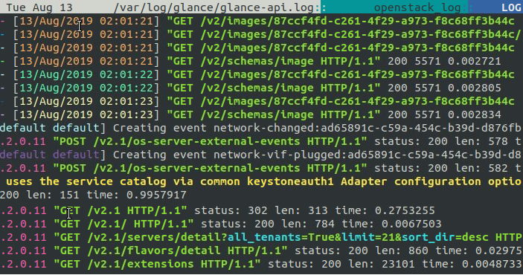
OpenStack故障处理常用工具 - lnav日志查看
基于消息的时间戳，lnav能把多个日志文件合并到一个视图，并将警告和错误信息以不同颜色高亮显示，故障处理更加直观。
例如，合并查看Nova和Glance的日志，追踪虚拟机请求启动镜像的详情情况：
$ lnav /var/log/nova/nova-api.log /var/log/glance/glance-api.log
glance-api.log
nova-api.log
Notes:
Lnav需要自行安装
Ubuntu ：sudo apt install lnav
CentOS ：sudo yum -y install epel-release & sudo yum -y install lnav

Slide 17
OpenStack故障处理常用工具 - 服务和日志查看
服务和日志查看常用工具
$ grep –aux | grep nova
$ grep REQ_ID /var/log/nova/*
$ less /var/log/nova/nova-api.log
$ less /var/log/nova/*
$ zgrep * VOLUME_ID
$ zgrep VOLUME_ID * | grep ERROR
$ journalctl --unit nova-api.service
$ journalctl -u nova*
$ journalctl -u nova* | grep <id>
$ journalctl -a # colors
$ journalctl --since -1hour # limit history
Notes:
不同日志查看工具各有优劣势，请根据使用习惯自由选择即可。

Slide 18
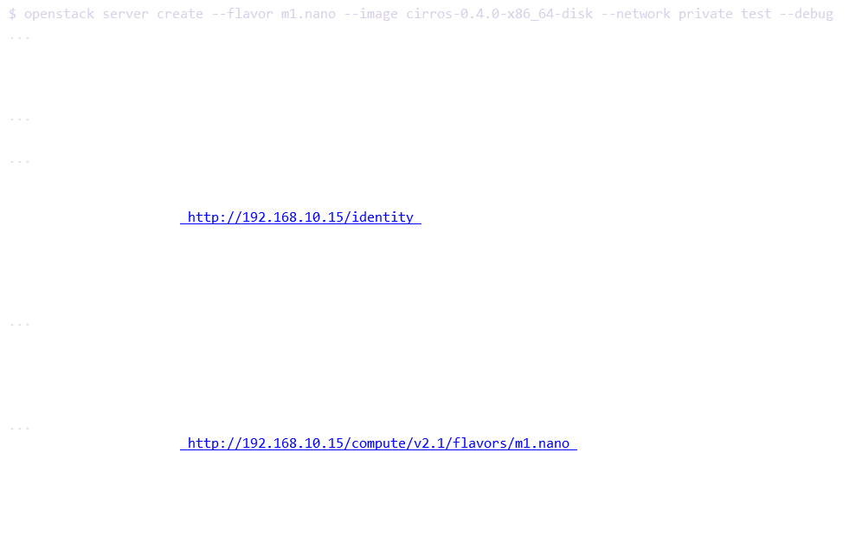
OpenStack故障处理常用工具 - 命令行debug
执行OpenStack命令时，使用“debug”选项可以追踪命令详细执行过程。
Set environment
Parse arguments
Request auth(n|z)
Request image
b
it.ly / openstack-troubleshoot
Request flavor

Slide 19
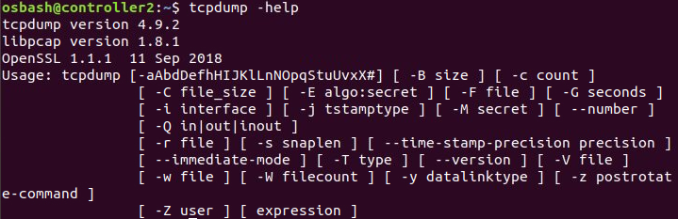
实验时间：OpenStack故障处理常用工具
请登录OpenStack实验环境，练习OpenStack故障处理常用工具。
请将命令都 --help 一次，初步了解每个命令的作用，下节内容会详细介绍用法。
例如tcpdump –help

Slide 20
OpenStack故障处理基础
OpenStack故障处理工具
OpenStack典型故障处理
OpenStack动手实验：故障处理
OpenStack故障处理相关项目

Slide 21
OpenStack典型故障处理
Keystone故障处理案例
服务连接超时
认证失败
Neutron故障处理案例
无法ping通虚拟机
Nova故障处理案例
No valid host was found

Slide 22
OpenStack常见故障代码
OpenStack出现故障时，一般会有故障代码，提示是什么类型故障。
40X错误：
指一个服务已经正常运行，但用户执行的命令或调度任务出错：
例如，401是身份认证失败，403是权限被拒绝
50X错误：
指一个服务没有正常运行或不能访问，建议检查该服务是否运行和访问正常：
例如，500是内部错误，503是服务不可用

Slide 23
Keystone故障案例 - 服务连接超时
故障现象：服务连接超时，日志中提示“HTTP 500”错误。
故障原因：Keystone Catalog配置错误，导致访问不到服务，连接超时。
故障处理过程：
1、检查端点配置
2、修改端点信息
$ openstack catalog list
$ openstack endpoint set --service compute --interface admin --url URL

Slide 24
Keystone故障案例 - 认证失败
故障现象：身份认证失败，日志中提示“HTTP 401” 错误。
故障原因：Keystone用户丢失、密码输入错误、用户被禁用等。
故障处理过程：
1、检查用户是否存在、名称是否正确
2、检查用户详细信息
3、重置用户密码或重新启用用户
$ openstack user list
$ openstack user show USER_ID
$ openstack user set --password NEW_PASSWORD USER_ID
$ openstack user set --enable USER_ID

Slide 25
Neutron网络故障处理准备
在开始排除OpenStack网络故障前，建议提前准备：
检查Neutron相关服务是否正常工作
检查Neutron日志
$ openstack network agent list
日志类型 | 日志路径 | 所在节点
vSwitch代理日志 | /var/log/neutron/openvswitch-agent.log | 计算节点
L3代理日志 | /var/log/neutron/l3-agent.log | 运行L3代理的网络节点
DHCP代理日志 | /var/log/neutron/dhcp-agent.log | 运行DHCP代理的网络节点
DNSMASQ日志 | /var/log/messages | 运行DHCP代理的同一节点
$ sudo grep -E -R -i "trace|error" /var/log/neutron/
$ sudo lnav /var/log/neutron/
Notes:
如果服务不正常，建议先检查对应服务的日志。

Slide 26
Neutron故障案例 - 无法ping通虚拟机
故障现象：无法ping通虚拟机固定IP或浮动IP
故障分析：固定IP一般由DHCP分配，浮动IP一般由虚拟路由器管理，需逐步排错
故障处理过程：
1、检查虚拟机的安全组规则是否放行ICMP，未放行的话，添加规则放行ICMP
$ openstack server show INSTANCE_ID | grep security_groups
安全组名称
$ openstack security group rule list SECURITY_GROUP_NAME | grep icmp
无回显，没有icmp规则
$ openstack security group rule create --protocol icmp SECURITY_GROUP_NAME
添加icmp规则后，有回显
Notes:
Ping使用ICMP协议，需放行ICMP协议才能ping通。
如果SECURITY_GROUP_NAME重名（例如OpenStack有多个名称为default的安全组）时，请使用SECURITY_GROUP_ID代替SECURITY_GROUP_NAME。

Slide 27
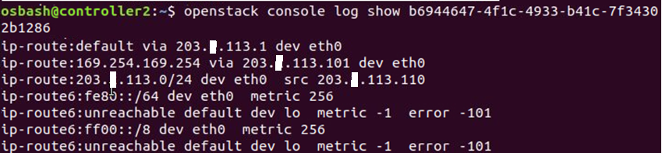
Neutron故障案例 - 无法ping通虚拟机
2、检查虚拟机Console日志，是否为虚拟机分配了IP地址
$ openstack console log show INSTANCE_ID
IP地址分配
截图显示虚拟机实例分配到的IP地址为203.X.113.110
Notes:
Console日志记录了虚拟机启动时的详细过程，例如DHCP分配IP地址过程。

Slide 28
Neutron故障案例 - 无法ping通虚拟机
3、如果虚拟机实例没有被分配IP地址，检查子网是否启用了DHCP
3.1 查找虚拟机网络信息
3.2 检查子网是否启用DHCP
3.3 重启DHCP服务
$ openstack server show INSTANCE_ID | grep addresses
Network名称
$ openstack network show NETWORK_ID | grep subnets
$ openstack subnet show SUBNET_ID | grep enable_dhcp
Subnet id
True为开启DHCP
$ service neutron-dhcp-agent restart
Notes:
子网的DHCP功能应该启用，除非有其他特殊设置来配置虚拟机IP，例如第三方DHCP服务器。
如果使用的原始nova-network，而不是neutron network，可以尝试重启dnsmasq和nova-network解决DHCP问题
# killall dnsmasq
# restart nova-network

Slide 29
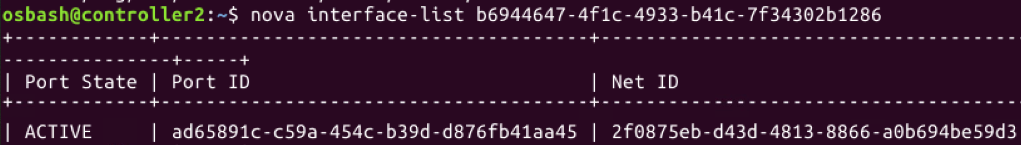
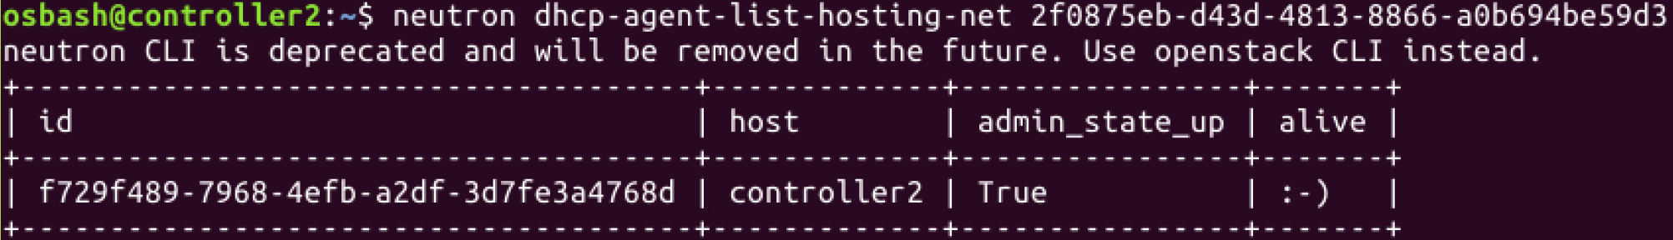
Neutron故障案例 - 无法ping通虚拟机
4、如果启用DHCP后，还是不能ping通虚拟机固定IP，需检查DHCP命名空间
4.1 找到实例的网络ID
4.2 找到网络的dhcp-agent位置
$ nova interface-list INSTANCE_ID
Network ID
$ neutron dhcp-agent-list-hosting-net NETWORK_ID
dhcp-agent所在host名称

Slide 30
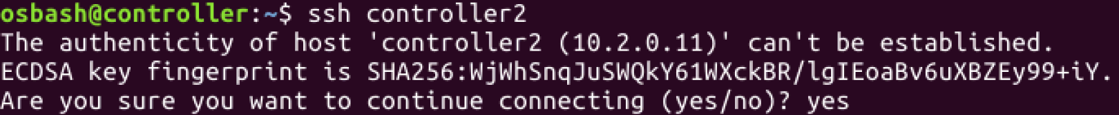
Neutron故障案例 - 无法ping通虚拟机
4、如果启用DHCP后，还是不能ping通虚拟机固定IP，需检查DHCP命名空间
4.3 从DHCP命名空间ping虚拟机
$ ssh HOST_IP
$ sudo ip netns exec qdhcp-NETWORK_ID ping INSTANCE_IP_ADDRESS
能够从dhcp命名空间ping通虚拟机
Notes:
如果能从DHCP命名空间ping通虚拟机固定IP，说明Neutron的DHCP正常。

Slide 31
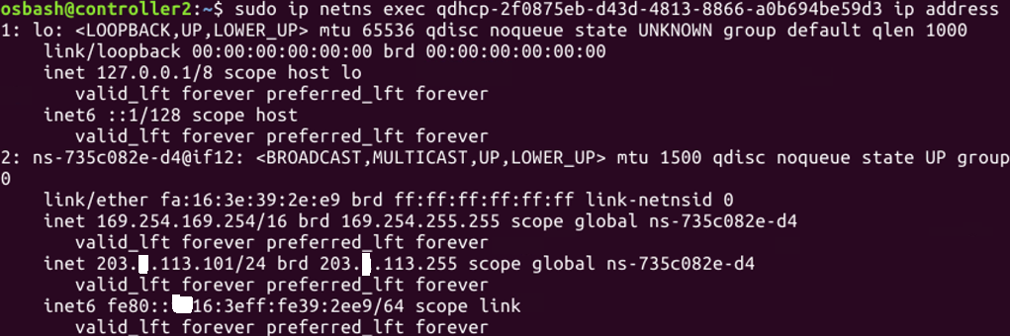
Neutron故障案例 - 无法ping通虚拟机
5、如果不能从DHCP命名空间ping通虚拟机固定IP，需使用tcpdump抓包检查
5.1 找到命名空间中DHCP接口
$ ip netns exec qdhcp-NETWORK_ID ip address
DHCP接口
Notes:
qdhcp-NETWORK_ID：
Neutron中Network对应的DHCP命名空间名称是qdhcp-NETWORK_ID
如果能从DHCP命名空间ping通虚拟机固定IP，但不能从外部ping通，一般是底层网络故障，例如虚拟网桥、交换机或物理网络故障。
常见故障是VLAN ID在底层网络配置错误，或者没有允许VLAN通过。
使用openstack network show找到虚拟机的网络，并检查provider:segmentation_id，确保和底层网络中配置的VLAN ID一致。

Slide 32
Neutron故障案例 - 无法ping通虚拟机
5、如果不能从DHCP命名空间ping通虚拟机固定IP，需使用tcpdump抓包检查
5.2 抓包DHCP流量
5.3 如果没有DHCP流量包，从DHCP命名空间ping网关
$ ip netns exec qdhcp-NETWORK_ID tcpdump -i DHCP_PORT –e port 67 or port 68
$ ip netns exec qdhcp-NETWORK_ID ping GATEWAY_ADDRESS
Notes:
qdhcp-NETWORK_ID：
Neutron中Network对应的DHCP命名空间名称是qdhcp-NETWORK_ID
如果能从DHCP命名空间ping通虚拟机固定IP，但不能从外部ping通，一般是底层网络故障，例如虚拟网桥、交换机或物理网络故障。
常见故障是VLAN ID在底层网络配置错误，或者没有允许VLAN通过。
使用openstack network show找到虚拟机的网络，并检查provider:segmentation_id，确保和底层网络中配置的VLAN ID一致。

Slide 33
Neutron故障案例 - 无法ping通虚拟机
6、如果能ping通虚拟机固定IP，不能ping通浮动IP，需检查虚拟路由器命名空间
6.1 找到浮动IP关联的路由ID
6.2 找到网络的l3-agent位置
6.3 从虚拟路由器命名空间ping虚拟机
$ nova interface-list INSTANCE_ID
$ neutron l3-agent-list-hosting-router ROUTER_ID
$ ip netns exec qrouter-ROUTER_ID ping INSTANCE_IP_ADDRESS
$ ip netns exec qrouter-ROUTER_ID ping INSTANCE_FLOATING_IP
Notes:
请参考本小节的步骤4，5执行步骤6.1，6.2，6.3中的命令。
如果能从虚拟路由器命名空间ping通虚拟机浮动IP，但不能从外部ping通，一般是底层网络故障，例如网关、物理路由器、防火墙配置问题。
常见故障是路由协议配置错误、防火墙策略拦截、NAT配置不当等。

Slide 34
Nova计算故障处理准备
在开始排除OpenStack计算故障前，建议提前准备：
检查Nova相关服务是否正常工作
检查Nova日志
$ nova service-list
$ service nova-compute status
日志类型 | 日志路径 | 所在节点
nova-* | /var/log/nova | 控制节点
libvirt | /var/log/libvirt/libvirtd.log | 计算节点
VM Console | /var/lib/nova/instances/instance-<id>/console.log | 计算节点
$ grep -E -R -i "trace|error" /var/log/nova/*.log
$ lnav /var/log/nova/*.log

Slide 35
Nova故障案例 - No valid host was found
故障现象：
创建虚拟机时，提示“No valid host was found”，创建失败。
故障分析：
Nova使用/etc/nova/nova.conf 配置的Filter Scheduler做调度分配，如果所有调度条件均不满足，就会出现“No valid host was found”，虚拟机创建失败。
scheduler_default_filters=RetryFilter,AvailabilityZoneFilter,RamFilter,ComputeFilter,ComputeCapabilitiesFilter,ImagePropertiesFilter,CoreFilter
Notes:
Nova调度筛选器详细介绍请参考：
https://docs.openstack.org/nova/latest/user/filter-scheduler.html

Slide 36
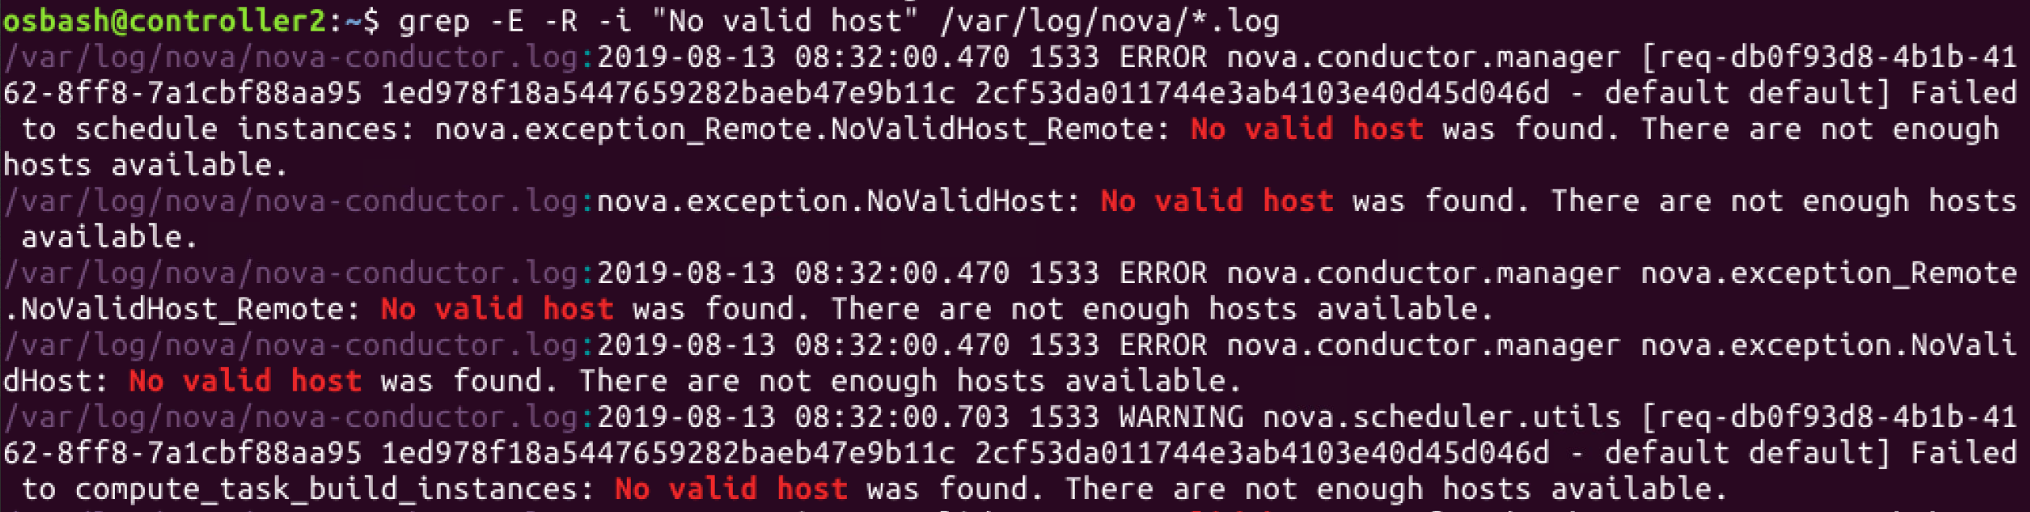
Nova故障案例 - No valid host was found
故障处理过程：
1、检查Nova日志，筛选“No valid host”错误日志，找出Request ID
$ grep -E -R -i ”No valid host" /var/log/nova/*.log
Request ID

Slide 37
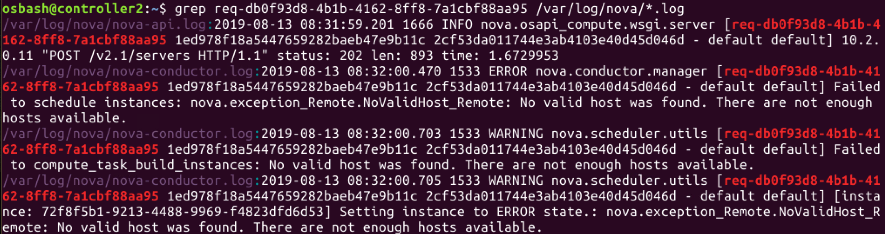
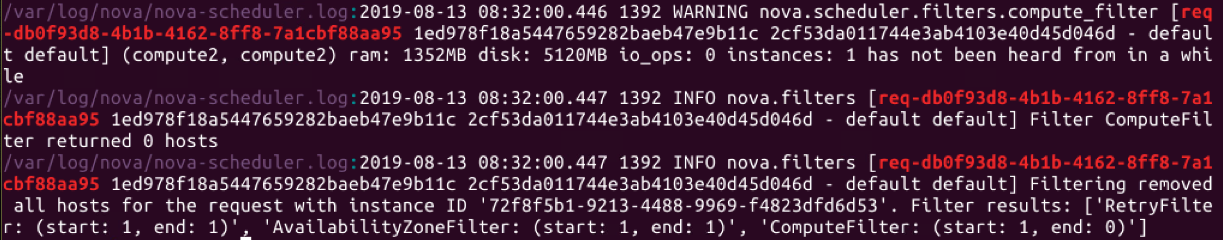
Nova故障案例 - No valid host was found
故障处理过程：
2、检查Nova日志，筛选Request ID所有记录，找出故障详细原因
$ grep Request_ID /var/log/nova/*.log
compute_filter失败

Slide 38
Nova故障案例 - No valid host was found
故障处理过程：
3、根据不同调度器故障，采用不同故障处理方法
调度器 | 故障处理方法 | 故障处理动作
CoreFilter RamFilter | 检查主机可用资源 | nova hypervisor-stats
 | 检查超分配参数 /etc/nova/nova.conf | cpu_allocation_ratio = 16.0 (节点物理CPU*16) ram_allocation_ratio = 1.5 (节点物理内存*1.5) reserved_host_memory_mb=512 (预留，虚拟机不能使用)
RetryFilter | 检查hypervisor状态 | service nova-compute status
AvailabilityZoneFilter | 检查AZ中是否有hypervisor | openstack availability zone list nova service-list --binary nova-compute

Slide 39
Nova故障案例 - No valid host was found
故障处理过程：
3、根据不同调度器故障，采用不同故障处理方法
调度器 | 故障处理方法 | 故障处理动作
ComputeFilter | 检查是否有正常工作的计算节点 | nova service-list --binary nova-compute
ComputeCapabilitiesFilter | 检查Hypervisor是否能满足Flavor定义的所有属性和自定义参数 | openstack flavor list openstack flavor show <ID> nova hypervisor-list nova hypervisor-show <ID>
ImagePropertiesFilter | 检查Hypervisor是否能满足Image定义的所有属性和自定义参数 | openstack image list openstack image show <ID> nova hypervisor-list nova hypervisor-show <ID>
Notes:
Nova Flavor属性和参数详细介绍请参考：
https://docs.openstack.org/nova/latest/user/flavors.html
Glance Image属性和参数详细介绍请参考：
https://docs.openstack.org/glance/latest/admin/useful-image-properties.html

Slide 40
OpenStack故障处理基础
OpenStack故障处理工具
OpenStack典型故障处理
OpenStack动手实验：故障处理
OpenStack故障处理相关项目

Slide 41
动手实验：使用日志、CLI处理故障
日志查看
认证失败处理
虚拟机实例创建失败处理
分配浮动IP失败处理

Slide 42
OpenStack故障处理基础
OpenStack故障处理工具
OpenStack典型故障处理
OpenStack动手实验：故障处理
OpenStack故障处理相关项目

Slide 43


根因分析Vitrage
VITRAGE
根因分析服务
首次出现在OpenStack的“Newton”版本中。
简介
Vitrage为OpenStack提供故障根本原因分析。
Vitrage能够组织，分析和可视化OpenStack警报和事件，给出问题出现的根本原因，并能提前预测可能出现的问题点。
依赖的OpenStack服务
帮助OpenStack故障处理
预防故障，出现故障时帮助找出故障根本原因。
Keystone

Slide 44

告警Aodh
AODH
告警服务
首次出现在OpenStack的“Liberty”版本中。
简介
Aodh为OpenStack提供资源告警服务。
Aodh主要基于ceilometer所获取的测量值或者事件，当达到告警阈值时，自动触发告警。
依赖的OpenStack服务
帮助OpenStack故障处理
监控资源状态，产生故障告警事件和消息。
Keystone

Slide 45

监控Monasca
MONASCA
监控服务
首次出现在OpenStack的“Mitaka”版本中。
简介
Monasca是与OpenStack集成的多租户，可扩展，高性能，容错的监控即服务解决方案。
Monasca使用REST API进行高速处理和查询，并具有流式警报引擎和通知引擎。
依赖的OpenStack服务
帮助OpenStack故障处理
监控告警，及时通知故障处理。
Keystone

Slide 46

工作流Mistral
MISTRAL
工作流服务
首次出现在OpenStack的“Liberty”版本中。
简介
Mistral为OpenStack提供工作流服务。
Mistral能够将多个业务流程在分布式环境中以特定顺序自动执行，保证业务执行的正确性。
依赖的OpenStack服务
帮助OpenStack故障处理
提前定义故障处理工作流，出现特定故障时自动执行工作流，自动处理故障。
Keystone

Slide 47

灾备Freezer
FREEZER
灾备服务
首次出现在OpenStack的“Mitaka”版本中。
简介
Freezer提供分布式备份，还原和灾难恢复服务。
Freezer支持不同类型操作系统（Linux，Windows，OSX ...），提供基于块的备份，基于文件的增量备份，时间点操作，作业同步等功能。
依赖的OpenStack服务
帮助OpenStack故障处理
发生故障时，避免丢失数据，恢复数据和业务运行。
Keystone

Slide 48
示例：智能化OpenStack故障处理
网卡故障
触发迁移操作
迁移虚拟机
Aodh
Vitrage
Mistral
Nova
产生虚拟机不可达告警
清除虚拟机不可达告警

Slide 49
有哪些常用OpenStack故障处理工具？
如果虚拟机不能从DHCP获取IP，如何排除故障？
如果不能创建虚拟机，提示”No valid host was found”，如何排除故障？
Notes:
请参考本章第2节“OpenStack故障处理工具”。
请参考本章第3节内容的“Neutron故障案例 – 无法ping通虚拟机”步骤2，3，4，5。
请参考本章第4节内容的“Nova故障案例 - No valid host was found ” 。

Slide 50
OpenStack故障处理基础
OpenStack故障处理工具
OpenStack典型故障处理
OpenStack故障处理相关项目

Slide 51
OpenStack社区
https://www.openstack.org/

